Slide 1
Сервировка стола к завтраку
Открытый урок по домоводству для детей с особенностями.

Slide 2
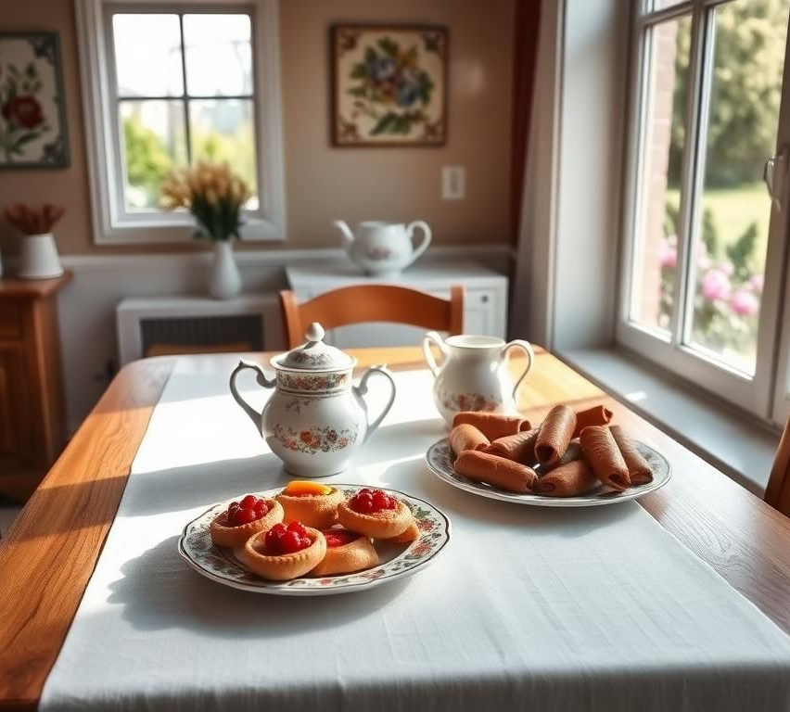
Цель урока
Урок предназначен для обучения детей с умственной отсталостью навыкам сервировки стола, развивая эстетическое восприятие и практические навыки, необходимые в повседневной жизни.
2

Slide 3
Значение сервировки стола
Эстетическая красота
Оптимизация пространства
Сервировка превращает обычный прием пищи в эстетическое удовольствие, создавая особую атмосферу и впечатление.
Правильная расстановка предметов позволяет использовать стол более рационально, облегчая процесс питания.
Развитие навыков
Внимательность к деталям
Сервировка стола способствует развитию мелкой моторики, концентрации и планирования у детей.
Ученики учатся обращать внимание на детали, развивая навык аккуратности.
3

Slide 4
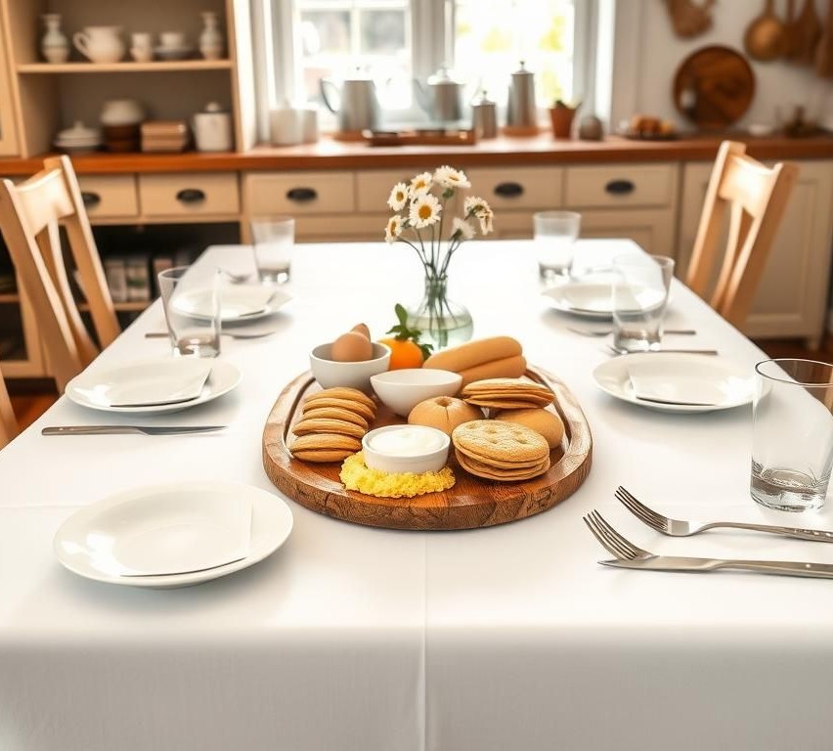
Основные элементы сервировки
Скатерть
Подбор скатерти — ключевой этап. Она должна соответствовать теме завтрака, быть чистой и аккуратно уложенной.
Столовые приборы и посуда
Умение правильно расставить приборы и посуду формирует у детей чувство порядка и повышает удобство.
4

Slide 5
Этапы подготовки сервировки
Расстановка столовых приборов Приборы должны быть расположены в соответствии с правилами, что обеспечивает комфорт во время еды.
Выбор скатерти Выбор цвета и материала скатерти зависит от темы и настроения мероприятия.
Расстановка посуды Посуду размещают друг напротив друга, уделяя особое внимание гармонии и практичности.
5

Slide 6
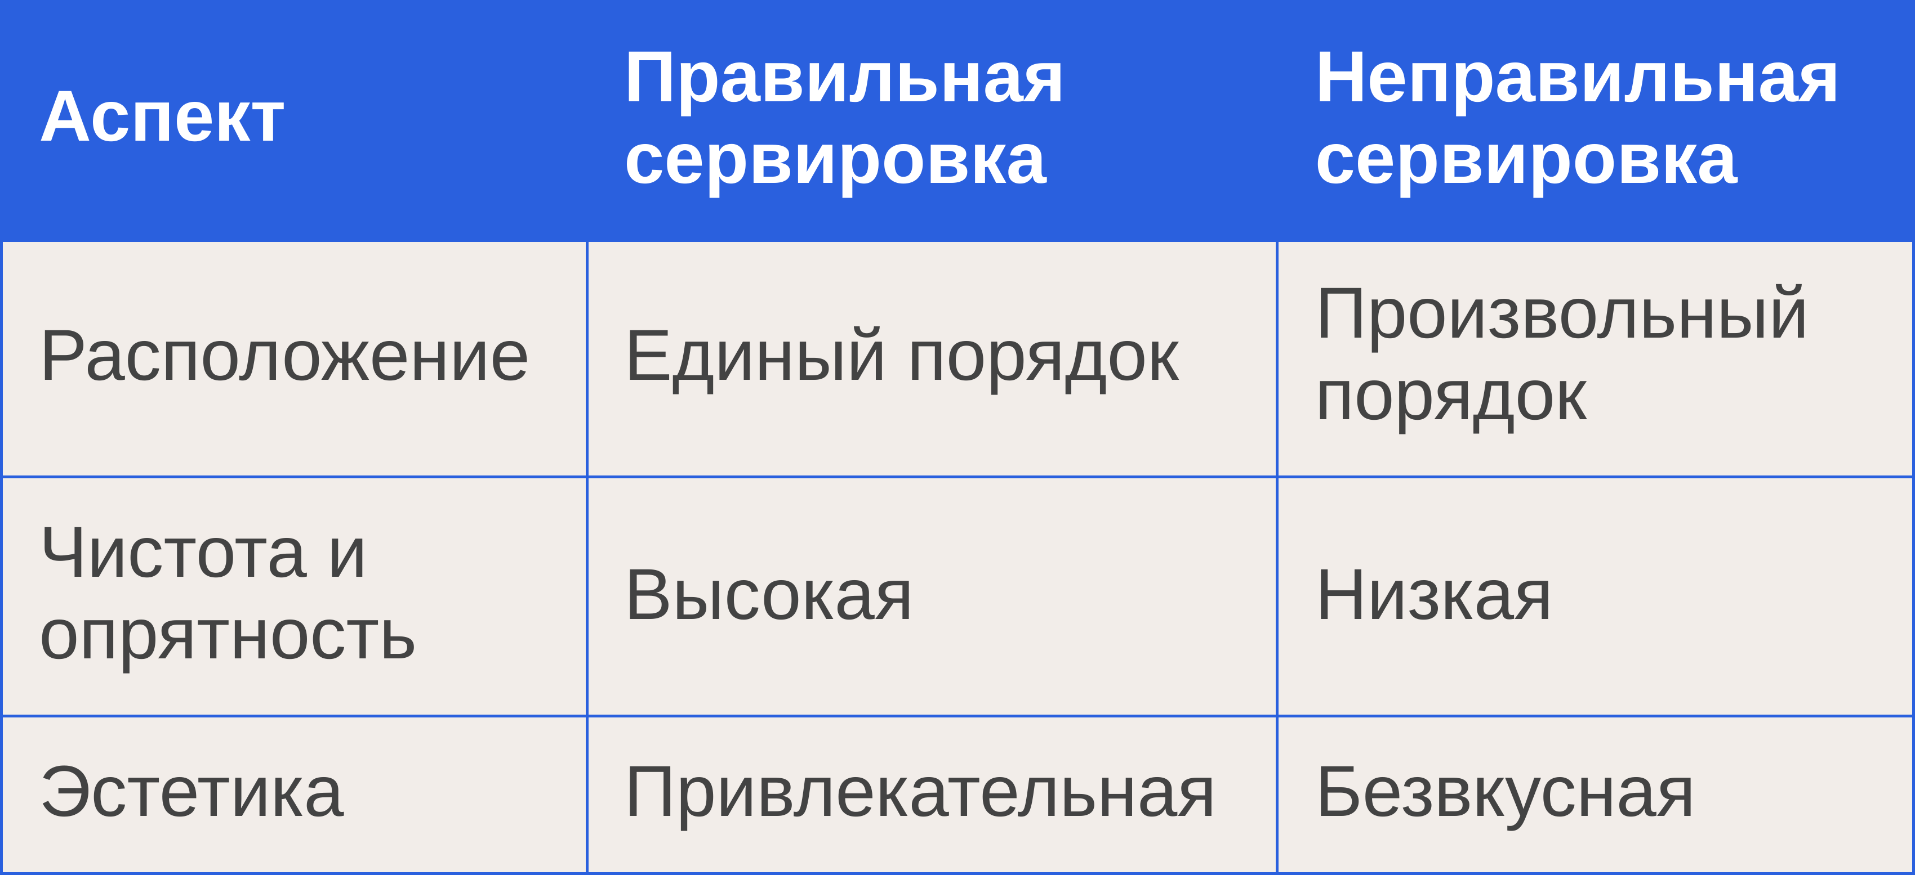
Сравнение сервировки стола
Таблица отображает отличия между правильной и неправильной сервировкой. Ученики лучше понимают стандарты сервировки, что отражается в их итоговых работах.
Итоги практических занятий
7

Slide 7
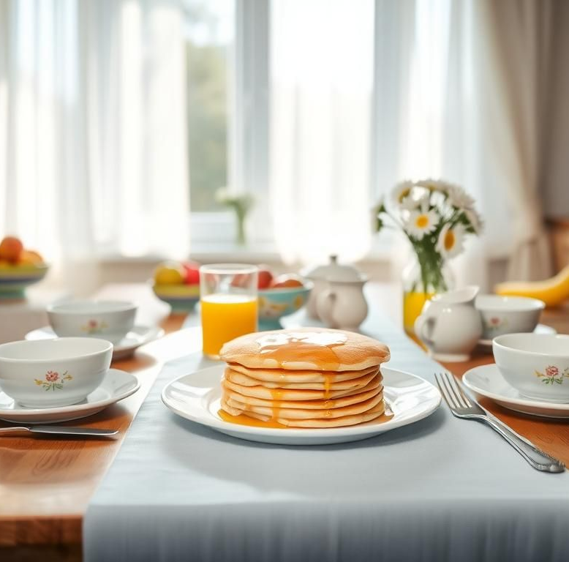
Практическое применение сервировки
Регулярные завтраки
Научившись сервировать стол для обычного завтрака, дети развивают привычку поддерживать чистоту и порядок ежедневно.
Праздничные завтраки
На праздники дети могут применять полученные навыки, добавляя элементы декора, чтобы создать особую атмосферу.
8

Slide 8
Рекомендации по улучшению сервировки
Используйте моменты эстетики: красивая посуда и аккуратные детали делают стол более привлекательным.
Обратите внимание на практичность: перестановки должны улучшать комфорт при использовании предметов.
Соблюдайте соответствие: элементы сервировки должны соответствовать теме завтрака и настроению.
Не забывайте про разнообразие: изменяйте элементы декора, чтобы каждый прием пищи был особенным.
9

Slide 9
Итоги урока
Урок по сервировке стола стал важным шагом в развитии у детей навыков самообслуживания, что помогает им в повседневной жизни.
10

